Slide 1
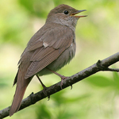
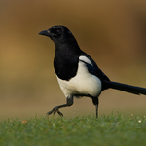
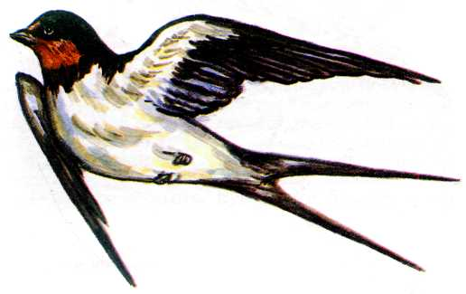
Кто такой весенним днем
Сплёл рукавичку над окном,
Вывел в ней новых жильцов -
Маленьких таких птенцов?

Slide 2
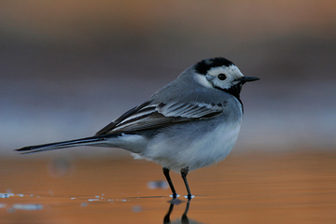
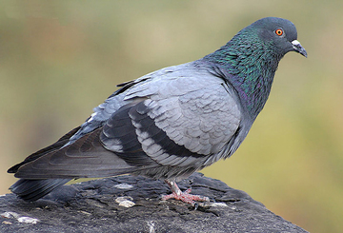
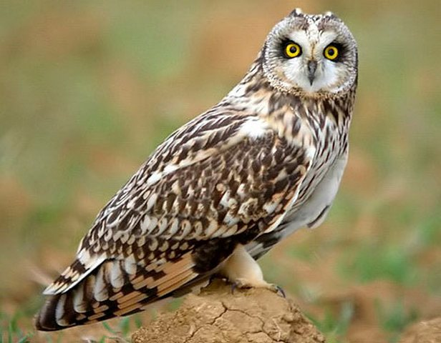
Два огромных страшных глаза
Кругом вертит голова,
Ты её узнаешь сразу,
Коль заухает …

Slide 3

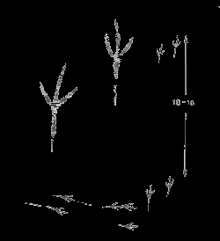

Найдите след птицы.

Slide 4
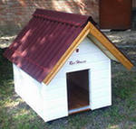
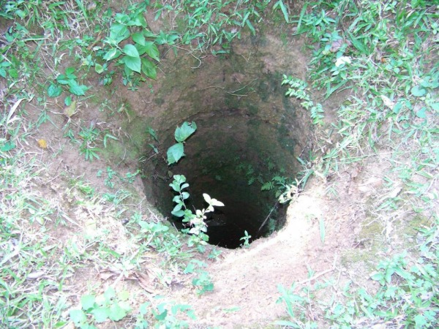
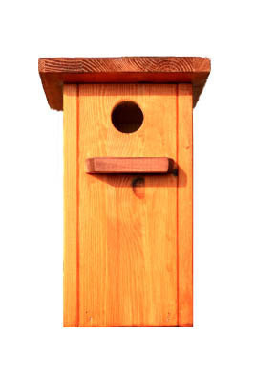
Какой домик у птиц?

Slide 5
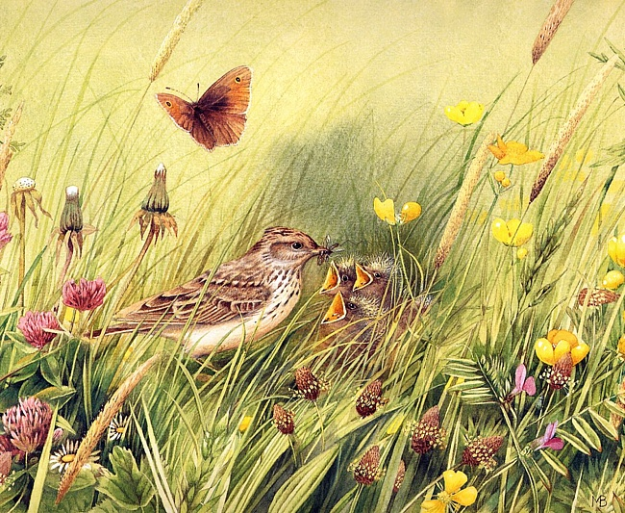
Конец!

